Slide 1
Skanssin monitoimitalon tarveselvitys
Tuomas Koskiniemi 8.11.2017

Slide 2
Lähtökohta
Itä-Skanssin ja Skanssin Keskuspuiston kaavoitus on käynnissä
Alueelle tarvitaan kaupungin palveluja, joista on jo vuonna 2013 laadittu tarveselvitys.
Tarveselvityksessä arvioitiin, että vaiheittain toteutettuna alueelle tarvitaan kaksi koulua ja jopa neljä päiväkotia, vapaa-aikatoimialan palveluiden osalta ennustettiin tarvetta kirjasto- ja nuorisotilalle sekä liikuntatiloille.
Vuoden 2013 jälkeen on niin strategiaa kuin kaavallisia suunnitelmia tarkennettu ja väestöennusteita päivitetty, joten myös tarveselvitys on päivitettävä.
Turun kaupungin vuoden 2017 talousarviossa oli mukana kaupunginhallituksen talousarviolausekkeena, että ”Tehdään vuoden 2017 aikana tarveselvitys Skanssin monitoimitalosta”.

Slide 3
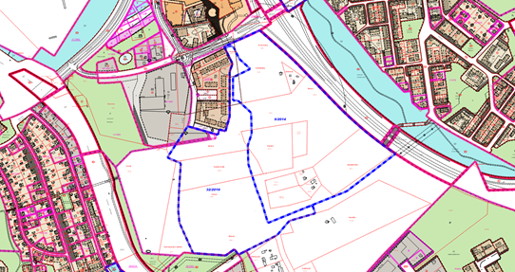
Itä-Skanssi
Skanssin
Keskuspuisto

Slide 4
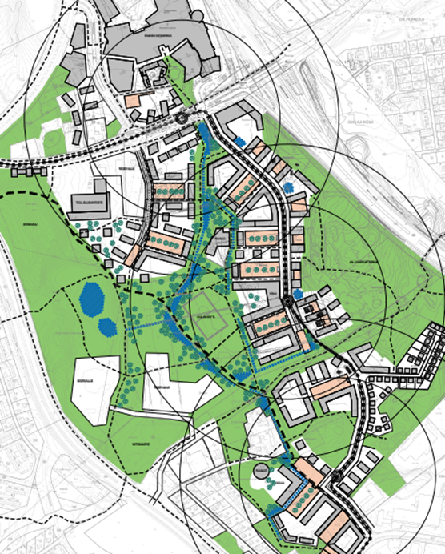
Ote Skanssin yleissuunnitelmasta. Skanssin koululle osoitettu sijainti on merkitty punaisella ympyrällä.

Slide 5
Nykytilanne alueella
Skanssi on uusi kehittyvä kaupunginosa. Se on nimetty kaupungin strategiseksi hankkeeksi (Kh 5.11.2012 § 509):
Tavoitteena on suunnitella ja toteuttaa vetovoimainen kestävän kehityksen periaattein toimiva monipuolinen asuinalue tarvittavine palveluineen, erityisesti koulu ja päiväkoti.
Kaavoitus käynnissä; Itä-Skanssin kaava ja Skanssin keskuspuiston kaava
Monitoimitalo Itä-Skanssin alueelle
Keskuspuiston kaava-alueella huomioitu liikunta- ja ulkoilumahdollisuudet
Tavoitteena noin 7 000 – 8 000 uutta asukasta

Slide 6
Nykytilanne alueella / koulut
Alueella sijaitseva Vasaramäen yhtenäiskoulu toimii tällä hetkellä kahdessa osoitteessa:
Lehmustien yksikkö, Lehmustie 7, luokat 1. – 6.
Syreenikujan yksikkö, Syreenikuja 1, luokat 7. - 9. ja VALMO
Monitoimitalohankkeen myötä yläkoulu on tarkoitus siirtää Skanssiin, alakoulun jäädessä Lehmustielle.
Lähtökohtaisesti Skanssin monitoimitalo on uuden alueen palvelutarpeisiin vastaava tilahanke, joka ei Syreenikujaa lukuun ottamatta korvaa mitään olemassa olevia tiloja.
Syreenikujan kiinteistö kehitetään muuhun käyttöön (tontin kaavoitus asuinkäyttöön).

Slide 7
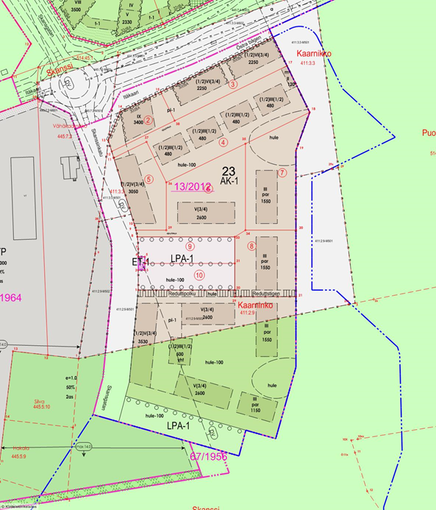
Nykytilanne alueella / päiväkoti
Skanssin alueella ei toimi tällä hetkellä päiväkotia, joten tuleva päiväkoti ei korvaa mitään nykyistä toimitilaa.
Skanssin alue kuuluu Haritun pienalueeseen, missä toimii tällä hetkellä kaksi kunnallista päivähoitoyksikköä. Näissä ei ole kapasiteettia uuden asukasmäärän tarpeisiin.
Alueelle tarvittaisiin pieni päiväkoti jo nyt
Tarve 4 ryhmän tiloille, noin 1.000 m2
Sopiva paikka olisi ns. Vallikadun jo rakentumaan lähteneellä kaava-alueella.

Slide 8
Tarve / monitoimitaloon sijoittuvat toiminnot
Yhtenäiskoulu, 800 oppilasta
2 sarjainen alakoulu (noin 280 oppilasta)
7 sarjainen yläkoulu (noin 520 oppilasta), jos 5 sarjaa Vasaramäestä
Aamu- ja iltapäivätoiminta, noin 60-70 lasta
Koulun liikuntatilat (liikuntapainotteinen koulu)
3 osaan jaettava liikuntasali
2 peilisalia
Päiväkoti, 192 paikkaa
8 ryhmää, joista 1 ulkoryhmä
Kirjasto- ja nuorisotila
Kouluterveydenhuolto

Slide 9
Sijoittuvat toiminnot
Hankkeen laajuus samansuuntainen kuin Syvälahdessa (noin 800 oppilasta, suuri päiväkoti ja mahdolliset muut toiminnot)
Vapaa-aikatoimiala harkitsee vielä millä laajuudella sen on tarkoituksenmukaista olla hankkeessa mukana (kirjasto- ja nuorisotila)
Hyvinvointitoimialalla on tarve kouluterveydenhuoltotiloille. Keskusteluissa olleiden neuvola ja terveysasematilojen liittäminen hankkeeseen Sote-uudistuksen ja siitä aiheutuvasta epävarmuudesta johtuen ei ole mielekästä
Muuta
Rakennuskustannukset nousseet viimeisen kahden vuoden aikana 13 %, mikä vaikuttaa hankkeen hintaan merkittävästi
Hinta-arvio hankkeen laajuudesta ja sisällöistä riippuen noin 30-40 M€

Slide 10
Aikataulu
Tarveselvitys lautakuntakierrokselle 12/2017
KH alkuvuosi 2018
Kaavoitus noin 1 vuosi (2018) – varaus mahd. viivästyksiä varten
Hankesuunnitelma 2018
1. vaiheen päiväkoti 2019
Allianssikehitysvaihe 2019-2020
Monitoimitalon toteutus 2021-2023.

Slide 11
Kiitos!

